Slide 1
ỦY BAN NHÂN DÂN QUẬN PHÚ NHUẬN
TRƯỜNG TIỂU HỌC NGUYỄN ĐÌNH CHÍNH
Âm nhạc 1
Giáo viên: PHAN NGỌC ANH NHI

Slide 2
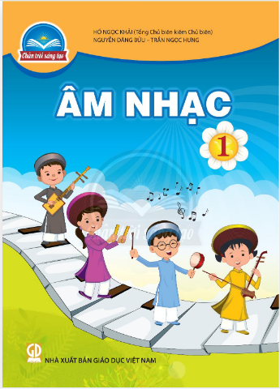
Tiết 5. Khám phá: BỨC TRANH MÔ TẢ CÁC HOẠT ĐỘNG TRONG CÔNG VIÊN
Nghe nhạc: VŨ ĐIỆU CHÚ GÀ
* Hoạt động 1. Khám phá
* Hoạt động 2. Nghe nhạc

Slide 3
Hoạt động 1
Khám phá
“Bức tranh mô tả
các hoạt động trong công viên”

Slide 4
NHỊP ĐIỆU TUỔI THƠ
KHÁM PHÁ

Slide 5
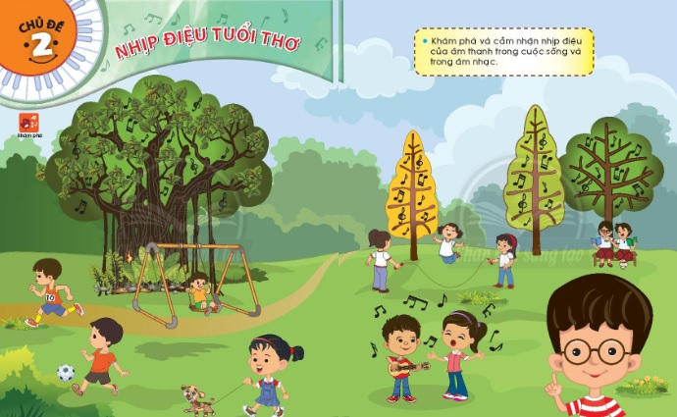
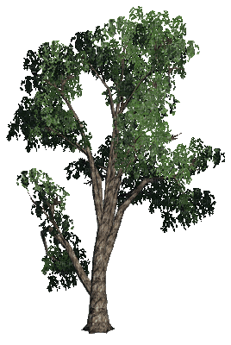
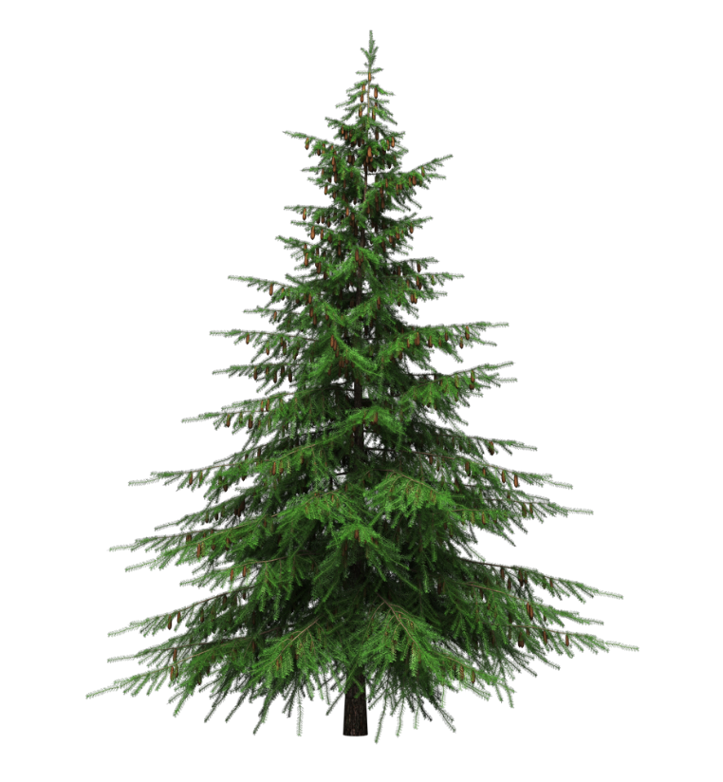
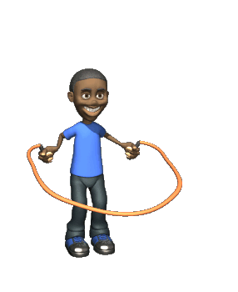
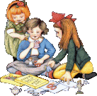
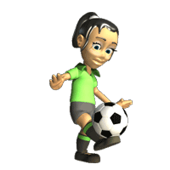
HOẠT ĐỘNG CÓ TÍNH NHỊP ĐIỆU LÀ HOẠT ĐỘNG TẠO RA ĐỀU ĐẶN
CÁC ANH CHỊ KIA ĐANG LÀM GÌ VẬY CÁC BẠN, CÁC HOẠT ĐỘNG CỦA CÁC ANH CHỊ ĐÓ CÓ TÍNH NHỊP ĐIỆU KHÔNG?
CÔ BÉ KIA ĐANG CHƠI GÌ VẬY CÁC BẠN NHỎ, TRÒ CHƠI CÔ BÉ ĐÓ CHƠI CÓ TÍNH NHỊP ĐIỆU KHÔNG NÈ?
BẠN NHỎ NÀY ĐANG LÀM GÌ VẬY CÁC BẠN, HOẠT ĐỘNG CỦA BẠN ẤY CÓ TÍNH NHỊP ĐIỆU KHÔNG VẬY CÁC BẠN
BẠN TRẺ NÀY ĐANG LÀM GÌ VẬY CÁC BẠN VÀ CÁC BẠN CHO BIẾT ÂM THANH MÀ BẠN ẤY TẠO RA CÓ TINH NHỊP ĐIỆU KHÔNG NHÉ ?
HAI NGƯỜI NÀY ĐANG CHƠI NHẠC, HOẠT ĐỘNG NÀY CÓ PHẢI HOẠT ĐỘNG CÓ TÍNH NHỊP ĐIỆU KHÔNG ?
CÒN 3 NGƯỜI NÀY ĐANG LÀM GÌ VẬY CÁC BẠN, HOẠT ĐỘNG ĐÓ CÓ PHẢI CÓ TÍNH NHỊP ĐIỆU KHÔNG NÈ ?
HÔM NAY, CHÚNG TA CÙNG NHAU KHÁM PHÁ CÁC HOẠT ĐỘNG CÓ TÍNH NHỊP ĐIỆU
CHÀO CÁC BẠN

Slide 6
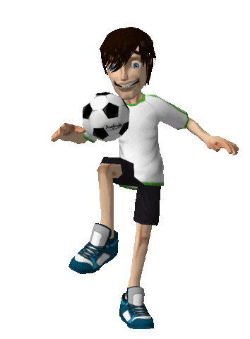
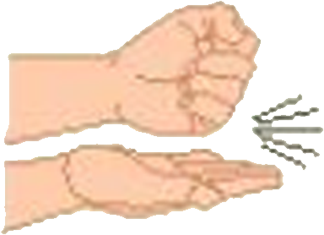
CÙNG NHAU VẬN ĐỘNG
TẠO RA ÂM THANH THEO NHỊP ĐẾM
1
2
3
4

Slide 7
Hoạt động 2
Nghe và vận động theo nhạc
“VŨ ĐIỆU CHÚ GÀ”

Slide 8
NHỊP ĐIỆU TUỔI THƠ
NGHE NHẠC

Slide 9
NGHE NHẠC
Bấm vào đây…

Slide 10
Dặn dò
Ghi nhớ: Hoạt động có tính nhịp điệu là hoạt động tạo ra đều đặn.
Luyện tập thực hành theo các cử điệu của chú gà.

Slide 11
Xin chào và hẹn gặp lại

